Slide 1
Django
보라매NOC – 가상화WG

Slide 2
목차
django

Slide 3
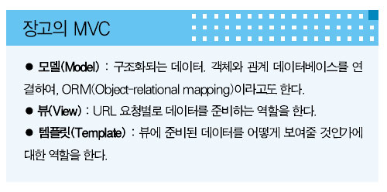
1. django
django 란
애플리케이션 개발시 프로그램이 해야 할 일을 모듈화 구조 제공 (MTV 모델)
웹 사이트에 대한 전체 프로그램을 프로젝트
모듈화된 단위 프로그램을 애플리케이션
MTV 패턴
MVC 패턴이란 Model(데이터), View(사용자 인터페이스), Controller(데이터 처리 로직)을 구분해서 한 요소가 다른 요소들에 영향을 주지 않도록 설계하는 방식이다. 이런 방식으로 개발을 진행하면 디자이너와 개발자 사이에 영향없이 업무에 집중할 수 있게 된다. 이를 장고 프레임워크에서는 Model, Template(view), View(controller) 라고 표현하며 MTV 패턴이라고 한다.

Slide 4
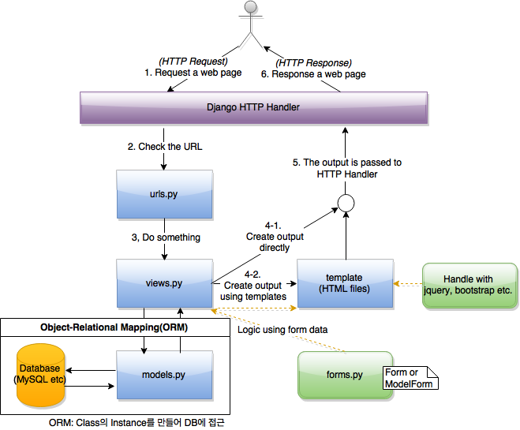
1. django
MTV 요청/응답 프로세서
1.먼저 사용자가 브라우저를 이용해 특정 페이지에 접근합니다. (요청)
2.이 때 Django는 Urls를 통해 사용자가 접속한 URL에 해당하는 Views안의 함수를 연결해 줍니다.
3.Django의 Views는 필요한 경우 데이터를 가져오기 위해 Models를 통해 Database에 접근합니다.
4.Views는 가져온 데이터를 처리한 결과물을
- 1.바로 사용자의 브라우저에 보여줍니다. (응답)
- 2.Templates를 통해 사용자의 브라우저에 보여줍니다. (응답)

Slide 5
1. django
django Model - DB 설계
- 모델이란 사용될 데이터에 대한 정의를 담고 있는 장고의 클래스이다. 장고는 ORM(Object-Relational Mapping) 기법을 사용하여 애플리케이션에서 사용할 데이터베이스를 클래스로 맵필해서 코딩 할 수 있다. 즉, 하나의 모델 클래스는 하나의 테이블에 맵핑되고, 모델 클래스의 속성은 테이블의 칼럼에 맵핑된다. 그렇기 때문에 애플리케이션에서는 데이터베이스에 대한 액세스를 SQL 없이도 클래스를 다루는 것처럼 할 수 있어서 편리하다.
•테이블명은 애플리케이션명과 테이블 클래스명을 밑줄( _ )로 연결하고, 모두 소문자로 표시하며 직접 수정할 수 도 있다.
•Primary Key는 Person 클래스에서 정의하지 않아도 장고에서 자동으로 부여하며 직접 지정할 수 도 있다
- app은 1개는 databases 1개 (polls/models.py = polls databases)
- model은 table , model의 변수는 table field
o Question = question + publication date
o Choice = choice + vote tally

Slide 6
1. django
URLconf - URL 설계
파이썬의 URL 지정 방식은 전통적인 자바나 PHP 계열의 URL보다 직관적이고 이해하기 쉽다. 그래서 Elegant URL 이라고 부른다. URL을 정의하기 위해서는 urls.py 파일에 URL과 처리 함수(View)를 맵하는 파이썬 코드를 작성해주면 된다. 이러한 URL/View 맵핑을 URLconf라고 한다.
웹 클라이언트가 웹 서버에 페이지 요청 시, 장고에서 URL을 분석하는 순서는 다음과 같다.
1.settings.py 파일의 ROOT_URLCONF 항목을 읽어 URLconf(urls.py)의 위치를 알아낸다.
2.URLconf 모듈을 로딩하여 urlpatterns 변수에 지정되어 있는 URL 리스트를 검사한다.
3.위에서부터 순서대로 URL 리스트의 내용을 검사하면서 매치가 되면 검사를 종료한다.
4.매치가 된 URL의 뷰를 호출한다. 여기서 뷰는 함수 또는 클래스의 메소드이다. 호출 시 HttpRequest 객체와 매칭할 때 추출된 단어들을 뷰에 인자로 넘겨준다.
5.리스트 끝까지 검사했는데도 매칭에 실패하면 에러를 처리하는 뷰를 호출한다.
urlpatterns = patterns('',
# Examples:
# url(r'^$', 'mysite.views.home', name='home'),
# url(r'^blog/', include('blog.urls')),
url(r'^hello/', 'mysite.views.hello', name='home'),
url(r'^polls/$', 'polls.views.index'),
url(r'^polls/(?P<poll_id>\d+)/$', 'polls.views.detail'),
url(r'^polls/(?P<poll_id>\d+)/results/$', 'polls.views.results'),
url(r'^polls/(?P<poll_id>\d+)/vote/$', 'polls.views.vote'),
url(r'^admin/', include(admin.site.urls)),

Slide 7
1. django
View - 로직 설계
일반적으로 뷰는 웹 요청을 받아서 데이터베이스 접속 등 해당 애플리케이션의 로직에 맞는 처리를 하고, 그 결과 데이터를 HTML로 변환하기 위하여 템플릿 처리를 한 후에, 최종 HTML로 된 응답 데이터를 웹 클라이언트로 반환하는 역할을 한다.
장고에서의 뷰는 함수 또는 클래스의 메소드로 작성되며, 웹 요청을 받고 응답을 반환해준다. 이러한 뷰는 보통 views.py 파일에 작성하지만 다른 파일에 작성해도 무방하다.
Template - 화면 UI 설계
장고는 자체 템플릿 시스템을 갖고 있기 때문에 디자이너도 쉽게 이해할 수 있는 문법을 제공하고 있다. 장고에서 제공하는 템플릿은 파이썬 코드를 직접 사용할 수 있기 때문에 강력하고 확장하기 쉬운 구조이다.
템플릿 파일은 .html 확장자를 가지며, 장고의 템플릿 시스템 문법에 맞게 작성한다. 이 때 템플릿 파일은 정의된 디렉토리에 위치시켜야한다. 장고에서 템플릿 파일을 찾을 때는 TEMPLATE_DIRS 및 INSTALLED_APPS에서 지정된 디렉토리를 검색하는데 이 항목들은 settings.py 파일에 정의되어 있다.

Slide 8
1. django
django 설치
[root@localhost ~]# rpm -qa | grep ^python
python-libs-2.6.6-36.el6.x86_64
python-iniparse-0.3.1-2.1.el6.noarch
python-pycurl-7.19.0-8.el6.x86_64
python-2.6.6-36.el6.x86_64
python-urlgrabber-3.9.1-8.el6.noarch
[root@salt-master exampleapp]# python -V
Python 2.7.5
[root@salt-master exampleapp]# yum install python-pip
root@salt-master exampleapp]# pip install django
[root@salt-master /]# mkdir webapp
[root@salt-master /]# cd webapp/
[root@salt-master webapp]# django-admin.py startproject mysite
[root@salt-master webapp]# find . -type f
./mysite/manage.py
./mysite/mysite/settings.py
./mysite/mysite/wsgi.py
./mysite/mysite/__init__.py
./mysite/mysite/urls.py
django 소스 디렉토리 정보
[root@salt-master mysite]# python -c "
> import sys
> sys.path = sys.path[1:]
> import django
> print(django.__path__)"
['/usr/lib64/python2.7/site-packages/django']
[root@salt-master mysite]# cd /usr/lib64/python2.7/site-packages/django

Slide 9
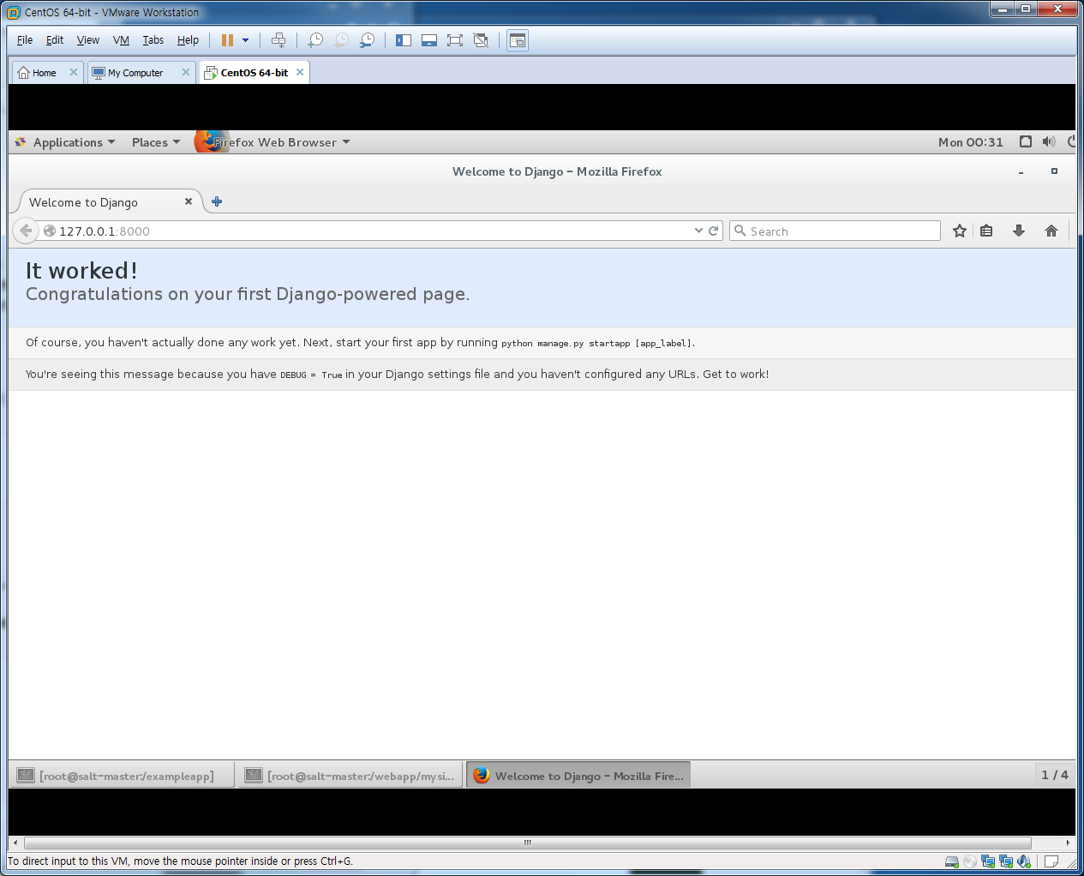
1. django
django 시작
[root@salt-master mysite]# ./manage.py runserver &
[1] 23880
[root@salt-master mysite]# Performing system checks...
System check identified no issues (0 silenced).
You have unapplied migrations; your app may not work properly until they are applied.
Run 'python manage.py migrate' to apply them.
March 28, 2016 - 04:20:26
Django version 1.9.4, using settings 'mysite.settings'
Starting development server at http://127.0.0.1:8000/
Quit the server with CONTROL-C.
Not Found: /
[28/Mar/2016 04:20:56] "GET / HTTP/1.1" 200 1767
[root@salt-master mysite]# ps -ef | grep runserver
root 23880 3012 0 00:20 pts/1 00:00:00 python ./manage.py runserver
root 23896 23880 0 00:20 pts/1 00:00:00 /bin/python ./manage.py runserver
[root@salt-master mysite]# netstat -anp | grep python
tcp 0 0 127.0.0.1:8000 0.0.0.0:* LISTEN 23896/python

Slide 10
1. django
django 정지
[root@salt-master mysite]# ps -ef | grep runserver
root 23880 3012 0 00:20 pts/1 00:00:00 python ./manage.py runserver
root 23896 23880 0 00:20 pts/1 00:00:00 /bin/python ./manage.py runserver
root 24312 3012 0 00:35 pts/1 00:00:00 grep --color=auto runserver
[root@salt-master mysite]# kill -9 23880 23896
[root@salt-master mysite]# ps -ef | grep runserver
root 24348 3012 0 00:36 pts/1 00:00:00 grep --color=auto runserver
[root@salt-master mysite]# netstat -anp | grep python
unix 3 [ ] STREAM CONNECTED 21070 1619/python
unix 3 [ ] STREAM CONNECTED 18007 917/python
unix 3 [ ] STREAM CONNECTED 20126 1619/python
unix 2 [ ] DGRAM 27968 917/python

Slide 11
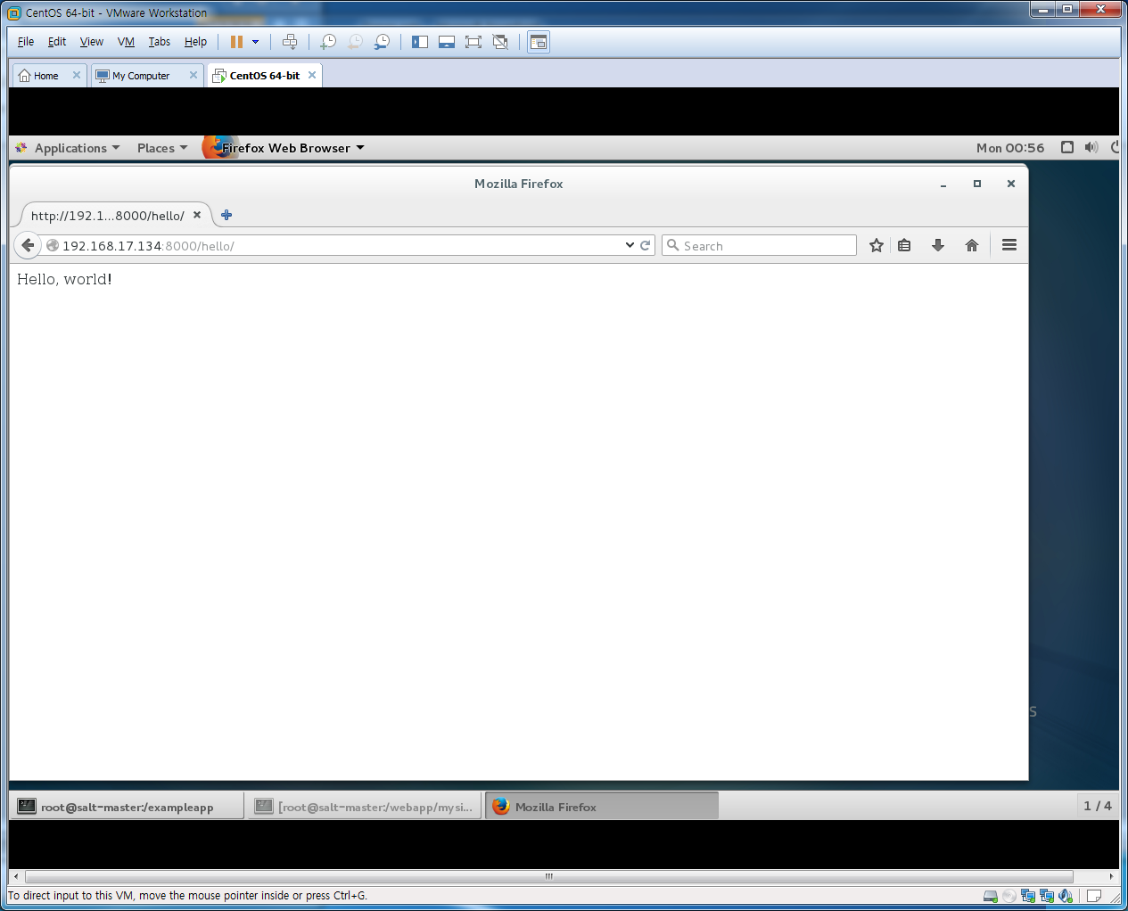
1. django
hello ,world 설정
[root@salt-master mysite]# vi views.py
from django.http import HttpResponse
def hello(request):
return HttpResponse("Hello, world!")
[root@salt-master mysite]# urls.py
from django.conf.urls import patterns, include, url
from django.contrib import admin
admin.autodiscover()
urlpatterns = patterns('',
# Examples:
# url(r'^$', 'mysite.views.home', name='home'),
# url(r'^blog/', include('blog.urls')),
url(r'^admin/', include(admin.site.urls)),
url(r'^hello/', 'mysite.views.hello', name='home')
[root@salt-master mysite]# python manage.py migrate
/webapp/mysite/mysite/urls.py:26: RemovedInDjango110Warning: Support for string view arguments to url() is deprecated and will be removed in Django 1.10 (got mysite.views.hello). Pass the callable instead.
url(r'^hello/', 'mysite.views.hello', name='home')
/webapp/mysite/mysite/urls.py:26: RemovedInDjango110Warning: django.conf.urls.patterns() is deprecated and will be removed in Django 1.10. Update your urlpatterns to be a list of django.conf.urls.url() instances instead.
url(r'^hello/', 'mysite.views.hello', name='home')
Operations to perform:
Apply all migrations: admin, contenttypes, auth, sessions
Running migrations:
Rendering model states... DONE
Applying contenttypes.0001_initial... OK
Applying auth.0001_initial... OK
Applying admin.0001_initial... OK
Applying admin.0002_logentry_remove_auto_add... OK
Applying contenttypes.0002_remove_content_type_name... OK
Applying auth.0002_alter_permission_name_max_length... OK
Applying auth.0003_alter_user_email_max_length... OK
Applying auth.0004_alter_user_username_opts... OK
Applying auth.0005_alter_user_last_login_null... OK
Applying auth.0006_require_contenttypes_0002... OK
Applying auth.0007_alter_validators_add_error_messages... OK
Applying sessions.0001_initial... OK

Slide 12
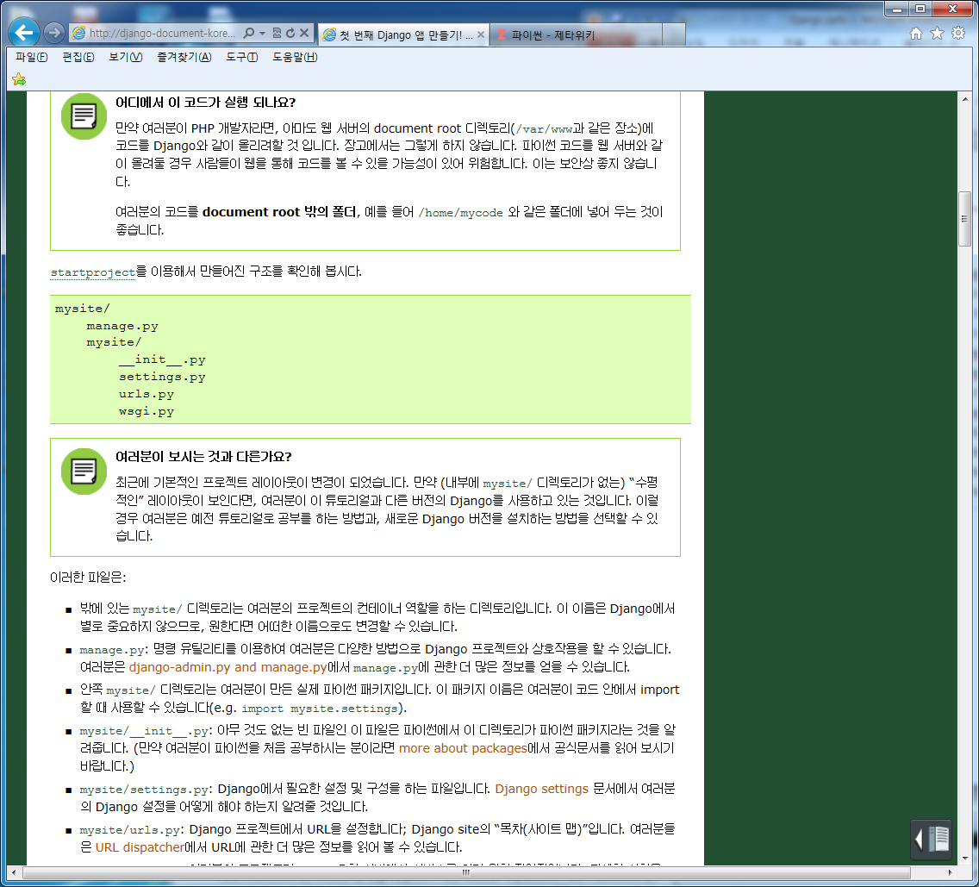
1. django
django 구조
■밖에 있는 mysite/ 디렉토리는 여러분의 프로젝트의 컨테이너 역할을 하는 디렉토리입니다. 이 이름은 Django에서 별로 중요하지 않으므로, 원한다면 어떠한 이름으로도 변경할 수 있습니다.
■manage.py: 명령 유틸리티를 이용하여 여러분은 다양한 방법으로 Django 프로젝트와 상호작용을 할 수 있습니다. 여러분은 django-admin.py and manage.py에서 manage.py에 관한 더 많은 정보를 얻을 수 있습니다.
■안쪽 mysite/ 디렉토리는 여러분이 만든 실제 파이썬 패키지입니다. 이 패키지 이름은 여러분이 코드 안에서 import 할 때 사용할 수 있습니다(e.g. import mysite.settings).
■mysite/__init__.py: 아무 것도 없는 빈 파일인 이 파일은 파이썬에서 이 디렉토리가 파이썬 패키지라는 것을 알려줍니다. (만약 여러분이 파이썬을 처음 공부하시는 분이라면 more about packages에서 공식문서를 읽어 보시기 바랍니다.)
■mysite/settings.py: Django에서 필요한 설정 및 구성을 하는 파일입니다. Django settings 문서에서 여러분의 Django 설정을 어떻게 해야 하는지 알려줄 것입니다.
■mysite/urls.py: Django 프로젝트에서 URL을 설정합니다; Django site의 “목차(사이트 맵)”입니다. 여러분들은 URL dispatcher에서 URL에 관한 더 많은 정보를 읽어 볼 수 있습니다.
■mysite/wsgi.py: 여러분의 프로젝트가 WSGI 호환 서버에서 서비스를 하기 위한 진입점입니다. 자세한 사항은 How to deploy with WSGI에서 확인하세요.

Slide 13
1. django
django DB설정 (vi settings.py)
# Database
# https://docs.djangoproject.com/en/1.9/ref/settings/#databases
DATABASES = {
'default': {
'ENGINE': 'django.db.backends.sqlite3',
'NAME': os.path.join(BASE_DIR, 'db.sqlite3'),
}
}
■ENGINE – 'django.db.backends.postgresql_psycopg2', 'django.db.backends.mysql', 'django.db.backends.sqlite3' 또는 'django.db.backends.oracle' 중 선택하세요. 다른 백엔드들도 준비되어 있습니다.
■NAME – 여러분의 데이터베이스 이름입니다. 만약 여러분이 SQLite를 사용한다면, 데이터베이스가 여러분의 컴퓨터에 있는 파일이 될 것입니다; 그 경우, NAME의 값으로 파일명을 포함하는 절대경로를 지정합니다. 만약 파일이 존재하지 않는다면, 여러분이 데이터베이스를 최초로 동기화할 때에 자동으로 만들어질 것입니다.(아래에 설명합니다)
■USER – 데이터베이스 사용자명(SQLite에서는 사용하지 않습니다).
■PASSWORD – 데이터베이스 암호(SQLite에서는 사용하지 않습니다).
■HOST – 데이터베이스가 있는 호스트 데이터베이스가 동일한 물리적 장치에 있다면 비어있는 문자열을 사용합니다. (SQLite에서는 사용하지 않습니다)
※ SQLite을 사용한다면, 여러분은 아무 것도 만들 필요가 없습니다. 데이터베이스 파일이 필요할 때 자동으로 생성됩니다. (python manage.py migrate)
PostgreSQL나 MySQL을 사용한다면, 데이터베이스가 만들어져 있는지 확인해야 합니다.
데이터베이스에 접속 가능한 프롬프트에서 “CREATE DATABASE database_name;“명령어를 이용하여 데이터베이스를 만들 수 있습니다.

Slide 14
1. django
django APP설정 (vi settings.py)
INSTALLED_APPS = [
'django.contrib.admin',
'django.contrib.auth',
'django.contrib.contenttypes',
'django.contrib.sessions',
'django.contrib.messages',
'django.contrib.staticfiles',
‘polls',
]
기본적으로, INSTALLED_APPS Django 프로젝트 생성시 다음과 같은 앱을 포함하고 있습니다.
■django.contrib.admin – 관리자를 위한 프레임워크
■django.contrib.auth – 인증 시스템
■django.contrib.contenttypes – 컨텐츠 타입 프레임워크.
■django.contrib.sessions – 세션 프레임워크
■django.contrib.messages – 메시징 프레임워크
■django.contrib.staticfiles – 정적 파일을 관리하기 위한 프레임워크.
이 애플리케이션들은 기본적으로 Django 사용에 있어 일반적인 케이스에 대한 편의를 제공하기 위해 포함되어 있습니다.
모델 추가시 apps 파일에 추가필요

Slide 15
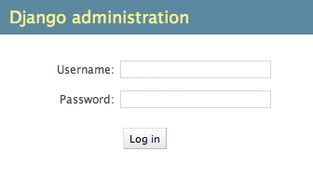
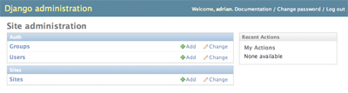
1. django
django admin user
[root@salt-master mysite]# ./manage.py createsuperuser
/webapp/mysite/mysite/urls.py:26: RemovedInDjango110Warning: Support for string view arguments to url() is deprecated and will be removed in Django 1.10 (got mysite.views.hello). Pass the callable instead.
url(r'^hello/', 'mysite.views.hello', name='home')
/webapp/mysite/mysite/urls.py:26: RemovedInDjango110Warning: django.conf.urls.patterns() is deprecated and will be removed in Django 1.10. Update your urlpatterns to be a list of django.conf.urls.url() instances instead.
url(r'^hello/', 'mysite.views.hello', name='home')
Username (leave blank to use 'root'): admin
Email address: choga88@sk.com
Password:
Password (again):
This password is too short. It must contain at least 8 characters.
This password is too common.
Password:
Password (again):
Superuser created successfully.

Slide 16
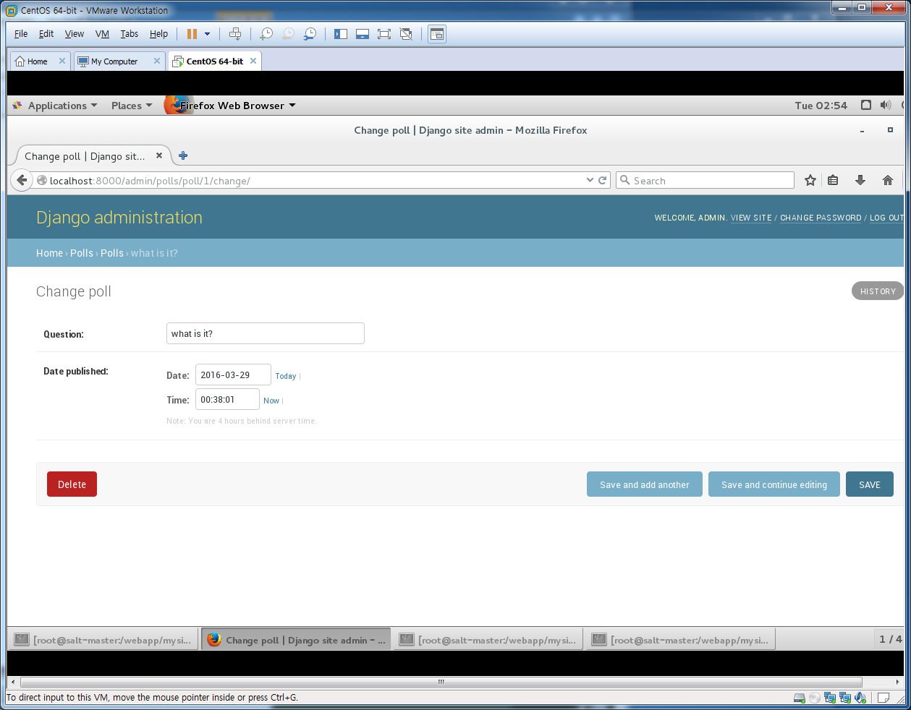
1. django
django app을 관리자 인터페이스 연동
[root@salt-master polls]# cat admin.py
from django.contrib import admin
# Register your models here.
from polls.models import Poll
from polls.models import Choice
from django.contrib import admin
admin.site.register(Poll)
admin.site.register(Choice)
Save – 변경사항을 저장하고 현재 개체 타입의 변경된 목록 페이지를 보여줍니다.
Save and continue editing – 변경사항을 저장하고 현 개체의 관리 페이지를 다시 보여줍니다.
Save and add another – 변경사항을 저장하고 현재 개체 타입의 신규 정보를 등록할 수 있는 비어있는 폼을 보여줍니다.
Delete – 삭제 확인 페이지를 보여줍니다.

Slide 17
1. django
django model 생성
root@salt-master mysite]# python manage.py startapp polls
[root@salt-master mysite]# cd polls/
[root@salt-master polls]# ll
total 20
-rw-r--r--. 1 root root 63 Mar 28 06:00 admin.py
-rw-r--r--. 1 root root 126 Mar 28 06:00 apps.py
-rw-r--r--. 1 root root 0 Mar 28 06:00 __init__.py
drwxr-xr-x. 2 root root 24 Mar 28 06:00 migrations
-rw-r--r--. 1 root root 98 Mar 28 06:00 models.py
-rw-r--r--. 1 root root 60 Mar 28 06:00 tests.py
-rw-r--r--. 1 root root 63 Mar 28 06:00 views.py
settings.py에 polls 추가
[root@salt-master mysite]# ./manage.py makemigrations
Migrations for 'polls':
0001_initial.py:
- Create model Choice
- Create model Poll
- Add field poll to choice
[root@salt-master mysite]# ./manage.py migrate
Operations to perform:
Apply all migrations: admin, contenttypes, polls, auth, sessions
Running migrations:
Rendering model states... DONE
Applying polls.0001_initial... OK
[root@salt-master mysite]# sqlite3 db.sqlite3
SQLite version 3.7.17 2013-05-20 00:56:22
Enter ".help" for instructions
Enter SQL statements terminated with a ";"
sqlite> .tables
auth_group django_admin_log
auth_group_permissions django_content_type
auth_permission django_migrations
auth_user django_session
auth_user_groups polls_choice -> app이름_모델명
auth_user_user_permissions polls_poll

Slide 18
1. django
django database 생성확인
[root@salt-master polls]# cd migrations/
[root@salt-master migrations]# ls
0001_initial.py 0001_initial.pyc __init__.py __init__.pyc
[root@salt-master migrations]# cat 0001_initial.py
# -*- coding: utf-8 -*-
# Generated by Django 1.9.4 on 2016-03-28 10:22
from __future__ import unicode_literals
from django.db import migrations, models
import django.db.models.deletion
class Migration(migrations.Migration):
initial = True
dependencies = [
]
operations = [
migrations.CreateModel(
name='Choice',
fields=[
('id', models.AutoField(auto_created=True, primary_key=True, serialize=False, verbose_name='ID')),
('choice', models.CharField(max_length=200)),
('votes', models.IntegerField()),
],
),
migrations.CreateModel(
name='Poll',
fields=[
('id', models.AutoField(auto_created=True, primary_key=True, serialize=False, verbose_name='ID')),
('question', models.CharField(max_length=200)),
('pub_date', models.DateTimeField(verbose_name='date published')),
],
),
migrations.AddField(
model_name='choice',
name='poll',
field=models.ForeignKey(on_delete=django.db.models.deletion.CASCADE, to='polls.Poll'),
),
]
[root@salt-master mysite]# ./manage.py sqlmigrate polls 0001
BEGIN;
--
-- Create model Choice
--
CREATE TABLE "polls_choice" ("id" integer NOT NULL PRIMARY KEY AUTOINCREMENT, "choice" varchar(200) NOT NULL, "votes" integer NOT NULL);
--
-- Create model Poll
--
CREATE TABLE "polls_poll" ("id" integer NOT NULL PRIMARY KEY AUTOINCREMENT, "question" varchar(200) NOT NULL, "pub_date" datetime NOT NULL);
--
-- Add field poll to choice
--
ALTER TABLE "polls_choice" RENAME TO "polls_choice__old";
CREATE TABLE "polls_choice" ("id" integer NOT NULL PRIMARY KEY AUTOINCREMENT, "choice" varchar(200) NOT NULL, "votes" integer NOT NULL, "poll_id" integer NOT NULL REFERENCES "polls_poll" ("id"));
INSERT INTO "polls_choice" ("votes", "id", "poll_id", "choice") SELECT "votes", "id", NULL, "choice" FROM "polls_choice__old";
DROP TABLE "polls_choice__old";
CREATE INDEX "polls_choice_582e9e5a" ON "polls_choice" ("poll_id");
COMMIT;

Slide 19
1. django
django database 접근 API 생성확인
[root@salt-master mysite]# ./manage.py shell
Python 2.7.5 (default, Nov 20 2015, 02:00:19)
[GCC 4.8.5 20150623 (Red Hat 4.8.5-4)] on linux2
Type "help", "copyright", "credits" or "license" for more information.
(InteractiveConsole)
>>> from polls.models import Poll,Choice
>>> Poll
<class 'polls.models.Poll'>
>>> Poll.objects.all()
[]
>>> from django.utils import timezone
>>> q=Poll(question="who are you?",pub_date=timezone.now())
>>> q.save()
>>> q.id
1
>>> q.question
'who are you?'
>>> q.pub_date
datetime.datetime(2016, 3, 29, 0, 38, 1, 386201, tzinfo=<UTC>)
>>> Poll.objects.all()
[<Poll: Poll object>]
>>> q.question="what is it?"
>>> q.save()
>>>
[root@salt-master mysite]# sqlite3 db.sqlite3
SQLite version 3.7.17 2013-05-20 00:56:22
Enter ".help" for instructions
Enter SQL statements terminated with a ";"
sqlite> select * from polls_poll;
sqlite> select count(*) from polls_poll;
0
sqlite> select count(*) from polls_poll;
0
sqlite> select count(*) from polls_poll;
1
sqlite> select * from polls_poll;
1|who are you?|2016-03-29 00:38:01.386201
sqlite> select * from polls_poll;
1|what is it?|2016-03-29 00:38:01.386201

Slide 20
1. django
django URL 설정 (ROOT_URLCONF(settings.py)-> mysite/urls.py -> polls로 시작하는 url설정)
[root@salt-master mysite]# vi settings.py
ROOT_URLCONF = 'mysite.urls‘
root@salt-master mysite]# cat urls.py
from django.conf.urls import patterns, include, url
from django.contrib import admin
admin.autodiscover()
urlpatterns = patterns('',
# url(r'^$', 'mysite.views.home', name='home'),
# url(r'^blog/', include('blog.urls')),
url(r'^hello/', 'mysite.views.hello', name='home'),
url(r'^polls/$', 'polls.views.index'),
url(r'^polls/(?P<poll_id>\d+)/$', 'polls.views.detail'),
url(r'^polls/(?P<poll_id>\d+)/results/$', 'polls.views.results'),
url(r'^polls/(?P<poll_id>\d+)/vote/$', 'polls.views.vote'),
url(r'^admin/', include(admin.site.urls)),

Slide 21
1. django
django view 작성 (vi vew.py)
[root@salt-master polls]# cat views.py
from django.shortcuts import render
# Create your views here.
from django.shortcuts import render_to_response, get_object_or_404
from polls.models import Poll
def index(request):
latest_poll_list = Poll.objects.all().order_by('-pub_date')[:5]
return render_to_response('polls/index.html', {'latest_poll_list': latest_poll_list})
def detail(request, poll_id):
p = get_object_or_404(Poll, pk=poll_id)
return render_to_response('polls/detail.html', {'poll': p})
def results(request, poll_id):
return HttpResponse("You're looking at the results of poll %s." % poll_id)
def vote(request, poll_id):
return HttpResponse("You're voting on poll %s." % poll_id)
[root@salt-master polls]# pwd
/webapp/mysite/polls/templates/polls (settings.py의 template에 지정)
[root@salt-master polls]# ll
total 8
-rw-r--r--. 1 root root 127 Mar 30 01:06 detail.html
-rw-r--r--. 1 root root 233 Mar 30 00:45 index.html
[root@salt-master polls]#
[root@salt-master polls]# cat index.html
{% if latest_poll_list %}
<ul>
{% for poll in latest_poll_list %}
<li><a href="/polls/{{ poll.id }}/">{{ poll.question }}</a></li>
{% endfor %}
</ul>
{% else %}
<p>No polls are available.</p>
{% endif %}
[root@salt-master polls]# cat detail.html
<h1>{{ poll.question }}</h1>
<ul>
{% for choice in poll.choice_set.all %}
<li>{{ choice.choice }}</li>
{% endfor %}
</ul>
[root@salt-master polls]#

